Slide 1
T.C. SAKARYA VALİLİĞİ Yatırım İzleme ve Koordinasyon Başkanlığı 112 Acil Çağrı Merkezi Müdürlüğü

Slide 2
112 Acil Çağrı Projesinin Temel Amacı ve İşlevi Nedir?
112 Acil Çağrı Merkezi Sisteminin iki temel amaç ve işlevi vardır;
*Acil durumlarda vatandaşlarımızın birden çok numara yerine tek bir numarayı öğrenmeleri,
** Acil yardım çağrısı alındıktan sonra en kısa sürede olay mahalline ya da acil durumdaki kişiye ulaşabilmek.

Slide 3
Hangi Acil Çağrılar 112’den Karşılanmaktadır?

Slide 4
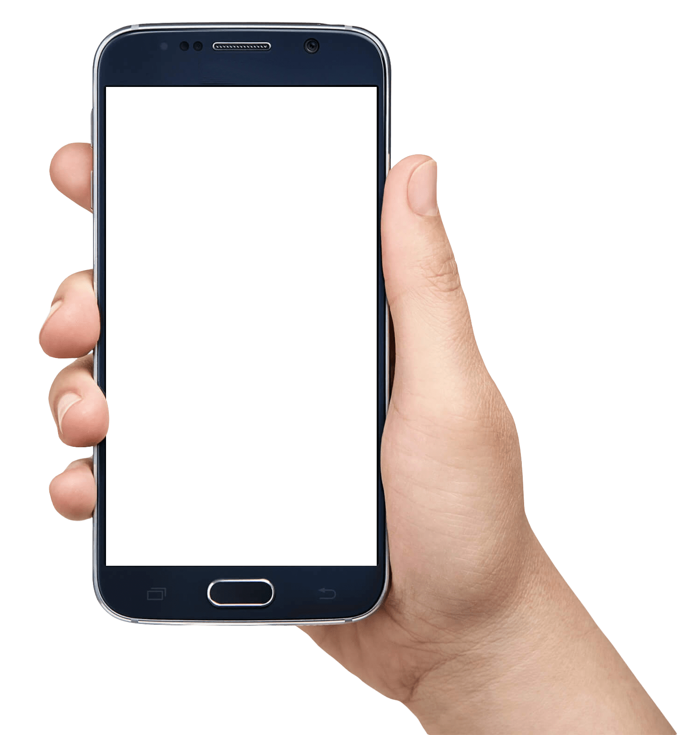
112’yi Ne Zaman Aramalıyım?
Sağlığınızı Tehdit Eden Durumlar
Bayılma
Yangın Durumunda
Bina Yangını
Orman Yangını
Doğal Afet Durumlarında
Deprem
Kalp rahatsızlığı
Solunum Sıkıntısı vb.
Araç Yangını vb.
Sel
Heyelan
Çığ vb.
Can ve Mal Güvenliğinin Tehlikeye Düşmesi
Trafik Kazası
Hırsızlık
Şiddet
Taciz
Kayıp Vakaları vb.
Hayvanlara Karşı İşlenen Suçlar
Hayvana Eziyet
Taciz/Tecavüz
Sahipli Tehlikeli Hayvanlar
112
Acil Durum Çağrısı

Slide 5
Acil Çağrı Merkezini Aradığımda Ne Yapmalıyım?
Sakin olmaya çalışın,
Acil durumunuzun ne olduğunu operatöre söylemelisiniz (Hastayım, kaza oldu vb.)
Adres istendiğinde adresinizi net bir şekilde vermelisiniz.
Bu bilgiler alındıktan sonra yardım ekiplerine aktarılacaksınız, telefonu kapatmayın
Yönlendirmeleri takip etmelisiniz, yardım ekipleri en kısa sürede yardımınıza gelecektir
Tekrar aranabileceğinizden telefonunuzu meşgul etmeyin.

Slide 6
Önemli Bilgiler!
Acil Çağrı Merkezini aradığınızda telefonunuzun anonsta kapanması veya yoğunluktan operatöre bağlanamamanız durumunda müsait duruma geçen çağrı operatörü size geri dönüş yapacağından telefonunuzu meşgul etmeyin.
Acil Çağrı Merkezini aradığınızda telefonunuzda konum bilgisi açıksa operatörlerimiz bulunduğunuz konumu daha net ve kısa sürede alabileceklerdir.
Acil Çağrı Merkezini telefonun çekmediği bir yerden veya sim kartsız arıyorsanız geri dönüşler için ulaşılabilecek bir telefon numarası vermeyi unutmayınız.
Olay mahallinden aramıyorsanız bu durumu çağrı operatörüne mutlaka söyleyiniz.

Slide 7
Engelliyim, Acil Durumumu Nasıl Bildireceğim?
Engelli vatandaşlarımız ücretsiz olarak kişisel telefonlarına indirecekleri mobil uygulama aracılığıyla 112 Acil Çağrı Merkezine anında bildirimde bulunabilir, yetkin 112 personeli ile görüntülü konuşma başlatabilir ya da anlık mesajlaşma ile yine uygulama üzerinden yaşadığı (sağlık, güvenlik, yangın vb.) sorunları bildirebilir.
Engelli vatandaşlarımız dilerse uygulama üzerinden hâlihazırda var olan sağlık problemlerini kayıt edebilir, acil durumda ulaşılacak yakınlarının iletişim bilgilerini sisteme girerek 112 personelinin “Acil Çağrı” anında bu bilgileri görmesini sağlayabilir. Böylece süreçte daha etkin ve hızlı hizmet verilmiş olacaktır.
Ayrıntılı Bilgi İçin : www.engelsiz112.gov.tr

Slide 8
Türkçe Bilmiyorum, Acil Durumumu Nasıl Bildireceğim?
Yeni Nesil 112 Acil Merkezi Projesinde;
Arapça
Rusça
İngilizce
Almanca dillerinde tercüman desteğiyle hizmet verilmektedir.

Slide 9
Katılımınız İçin Teşekkür Ederiz.
Mehmet BİLGİNER
Sakarya 112 Acil Çağrı Merkezi Müdürü

